Slide 1



Diagnóstico y perspectivas de políticas públicas en materia de las lenguas indígenas del estado de Sonora
Noviembre 2022

Slide 2

Constitución Política de los Estados Unidos Mexicanos Art 2°
Estado | La Nación tiene una composición pluricultural sustentada originalmente en sus pueblos indígenas que son aquellos que descienden de poblaciones que habitaban en el territorio actual del país al iniciarse la colonización y que conservan sus propias instituciones sociales, económicas, culturales y políticas, o parte de ellas.
Pueblos Indígenas | A. Esta Constitución reconoce y garantiza el derecho de los pueblos y las comunidades indígenas a la libre determinación y, en consecuencia, a la autonomía para: IV. Preservar y enriquecer sus lenguas, conocimientos y todos los elementos que constituyan su cultura e identidad. VIII. Acceder plenamente a la jurisdicción del Estado. Para garantizar ese derecho, en todos los juicios y procedimientos en que sean parte, individual o colectivamente, se deberán tomar en cuenta sus costumbres y especificidades culturales respetando los preceptos de esta Constitución. Los indígenas tienen en todo tiempo el derecho a ser asistidos por intérpretes y defensores que tengan conocimiento de su lengua y cultura.

Slide 3
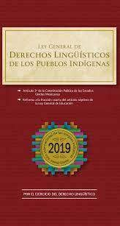
Ley General de Derechos Lingüísticos de los Pueblos Indígenas
Artículo 5°
El Estado a través de sus tres órdenes de gobierno, - Federación, Entidades Federativas y municipios-, en los ámbitos de sus respectivas competencias, reconocerá, protegerá y promoverá la preservación, desarrollo y uso de las lenguas
indígenas nacionales.

Slide 4
Derechos Lingüísticos de los Pueblos y Comunidades Indígenas, consagrados en la Constitución Política del Estado de Sonora

Slide 5
Constitución Política del Estado de Sonora: pueblos indígenas

Slide 6
Ley sobre los Derechos y el Desarrollo de los Pueblos y las Comunidades Indígenas del Estado de Sonora

Slide 7

Ley sobre los Derechos y el Desarrollo de los Pueblos y las Comunidades Indígenas del Estado de Sonora

Slide 8

Acciones del INALI en el Estado de Sonora

Slide 9

Procesos de Normalización de la Escritura de las Lenguas Indígenas Nacionales
Se colaboró con el diseño gráfico para la presentación Comunitaria de la Norma de Escritura de la Lengua Cmiiquee Itom (seri)

Slide 10

Normalización de la Escritura de las Lenguas Indígenas Nacionales
Se diseñó la norma de escritura Cmiique Iitom (seri) que es una de las lenguas que se habla en el estado de Sonora y de la cual se hizo entrega el 8 de septiembre de 2021.

Slide 11
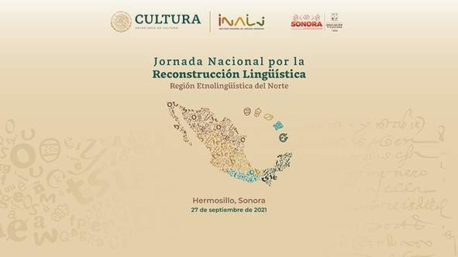
Jornada Nacional por la Reconstrucción Lingüística
Se diseñó la imagen general para la Jornada Nacional por la Reconstrucción Lingüística, en el caso de Sonora se agrego el logo de la institución que colaboró, así como algunos colores que identificaban a la región.

Slide 12















Perspectivas del Decenio Internacional de las Lenguas Indígenas
Ámbitos de incidencia:
Instancias:
Gubernamental: ámbito federal, estatal y municipal.
Poder ejecutivo, legislativo y judicial
Comunitario: autoridades agrarias, civiles, religiosas
Gobierno: cabeza de sector (Secretaría de gobierno)
Comunitario: Presidencias municipales indígenas
Ámbitos de competencias:
1. ESTADO
Poder ejecutivo (federal y estatales): Pueblos indígenas (INPI), Secretaría de Cultura, Secretaría de Educación, Secretaría de Salud, Secretaría de Turismo, Secretaría de Finanzas.
Poder legislativo (federal y estatales): Comisión de pueblos indígenas, Comisión de Cultura, Comisión de Educación
Poder judicial (federal y estatales): La Suprema Corte de Justicia de la Nación; El Tribunal Electoral; Los Plenos Regionales; Los Tribunales Colegiados de Circuito; Los Tribunales Colegiados de Apelación; Los Juzgados de Distrito, y El Consejo de la Judicatura Federal.

Slide 13








Perspectivas del Decenio Internacional de las
Lenguas Indígenas
PUEBLOS INDÍGENAS:
Municipios indígenas Agencias municipales
Autoridades de Bienes comunales Consejo de ancianos Gobernadores tradicionales
Agentes
Institucionales: Secretarios, subsecretarios, directores generales, personal operativo
Pueblos indígenas: presidentes municipales, regidores, academias, consejos de planificación lingüística, ONG’s, colectivos comunitarios
Objetivos de la planificación lingüística comunitaria:
a). Ámbito local:
Sistematizar los sistemas de escritura de las lenguas indígenas
Institucionalizar el uso de las lenguas en el ámbito público y privado en la demarcación territorial correspondiente a cada lengua.
Garantizar la transmisión intergeneracional de las lenguas indígenas
Crear condiciones para la construcción de nuevos saberes
Generar ambientes de bilingüismo coordinado
b). Ámbito nacional
Impulsar la transformación de la política lingüística hegemónica y homogénea del Estado mexicano
Incidir en la construcción de un Estado multicultural y multilingüe
Impulsar el bilingüismo en el Sistema Educativo Nacional

Slide 14





Perspectivas del Decenio Internacional de las Lenguas Indígenas
Estrategia de corresponsabilidad:
Acuerdos de coordinación intergubernamental
Acuerdos de coordinación regional entre presidentes municipales indígenas (comunitaria, intercomunitaria y regional)
Acciones:
Instituir Consejos de Planificación Lingüística Comunitaria
Generar modelos de planificación lingüística comunitaria
Conformar consejos asesores de planificación lingüística
Constituir coalición de presidentes municipales para el desarrollo lingüístico regional

Slide 15

Plan de acción del Decenio Internacional de las Lenguas Indígenas 2022 - 2032
Plan de acción de México
Plan de desarrollo lingüístico de cada lengua Acciones inmediatas:
Diagnóstico de acciones institucionales
Diagnóstico de acciones comunitarias
Censo sociolingüístico de cada pueblo indígena
Decálogo de cada lengua indígena 2022 - 2032
Conformación de equipo operativo (institucional y comunitario)
Modelo de normalización e institucionalización de las lenguas indígenas
Modelo de planificación lingüística

Slide 16
Cuando una lengua muere, un pedazo de nuestra patria se rompe, el proyecto de nación se empobrece, una vena del mundo deja de circular, la respiración del planeta se contiene, el aire apaga su canto. El pulso de una nación está en el palpitar de sus lenguas, de sus músicas, de sus danzas, de sus colores, de sus olores; en su suma, de su diversidad cultural y lingüística.
Juan Gregorio Regino

Slide 17

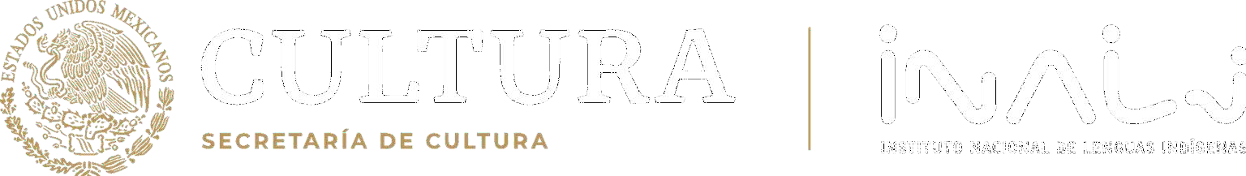
Sa’niä
¡GRACIAS A USTEDES!

